Slide 1
HTTP-сервер на Python с сайтом про Персика Проект в рамках вариативной части учебной практики
Пащенко Анастасия
Группа 241-326

Slide 2
Введение и цель
Цель проекта: Создание собственного HTTP-сервера с нуля без фреймворков.
Что я хотела изучить:
Как работает сокет-соединение
Что происходит при HTTP-запросе
Как вручную отдавать HTML, CSS, JS

Slide 3
Задачи проекта
Реализовать socket-сервер
Обрабатывать запросы от браузера
Отдавать HTML, CSS, изображения
Разработать сайт про кота
Создать игру на JavaScript
Оформить документацию и GitHub

Slide 4
Этапы реализации
Изучение HTTP и TCP
Реализация сервера на Python
Создание страниц (HTML/CSS)
Добавление JS-игры
Доработка дизайна
Документация + деплой на GitHub Pages

Slide 5
Как работает сервер
Сервер запускается и слушает порт 8080
Клиент (браузер) отправляет HTTP-запрос
Сервер определяет путь и находит файл
Определяется тип содержимого (HTML, CSS, JS, JPG...)
Отправляется заголовок и содержимое файла
Браузер отображает страницу

Slide 6
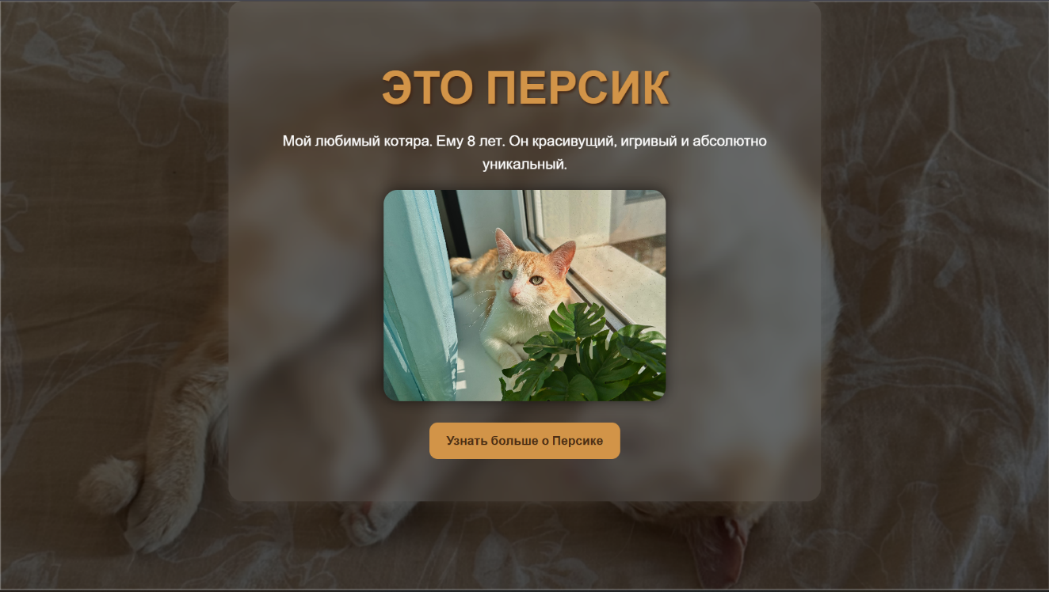
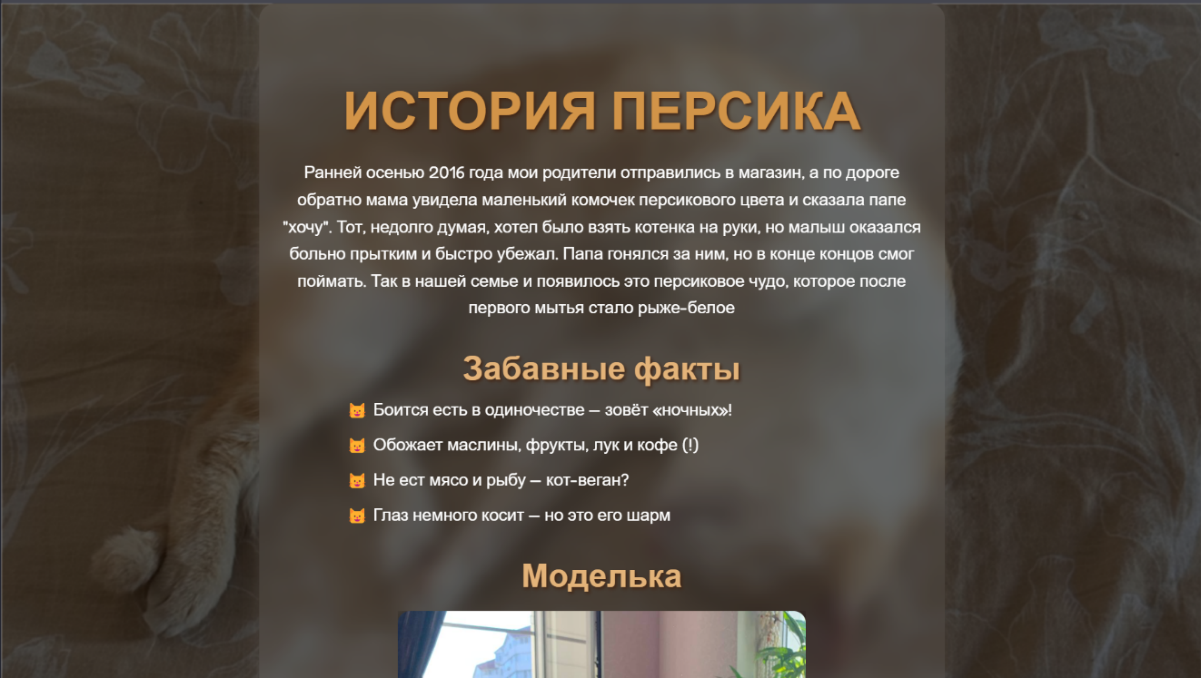
Демонстрация проекта
Главная — фото кота и переходы
История персика — история, галерея, анимации

Slide 7
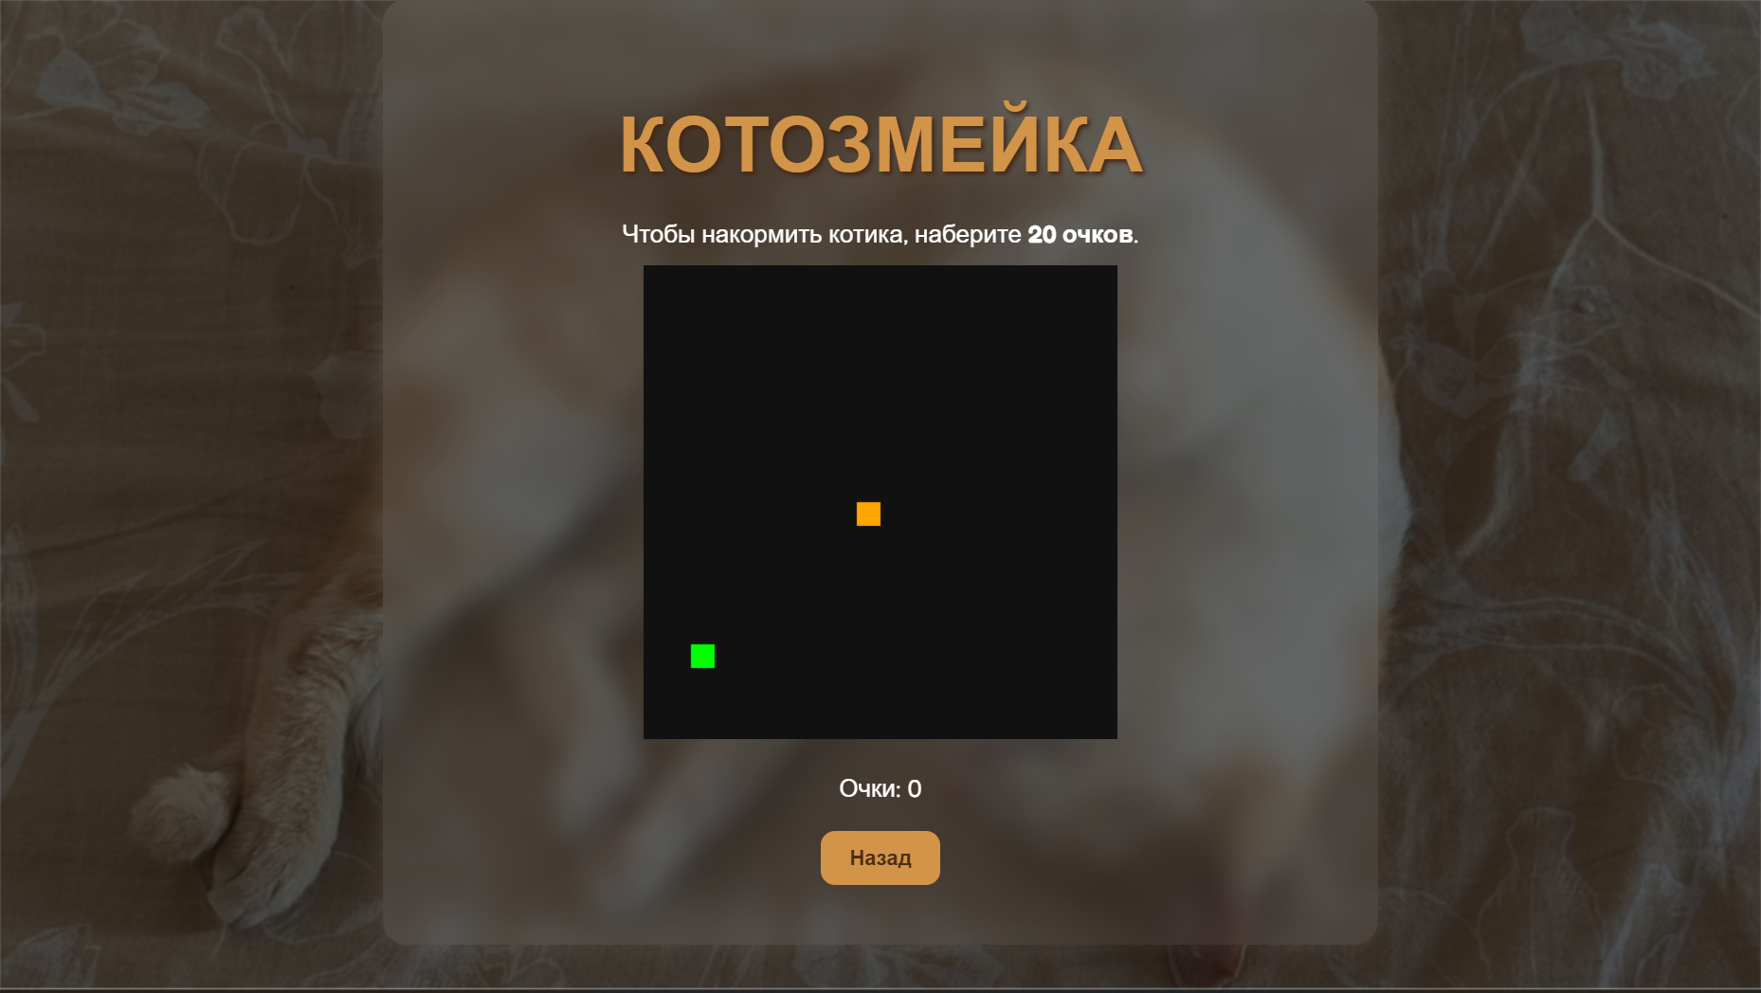
Демонстрация проекта
Игра — "Змейка", где маслины заменяют еду, а Персик — змейку

Slide 8
Модификации
Дополнительно реализовано:
Анимации и эффекты
Галерея и карусель
Игра с графикой
Отдельный сайт с интерфейсом

Slide 9
Итоги
Проект помог:
Понять, как работает веб “изнутри”
Научиться вручную управлять данными
Разработать дизайн и интерактив
Собрать полноценный мини-продукт
Для подробного ознакомления с проектом перейдите на мой Git репозиторий

